Slide 1
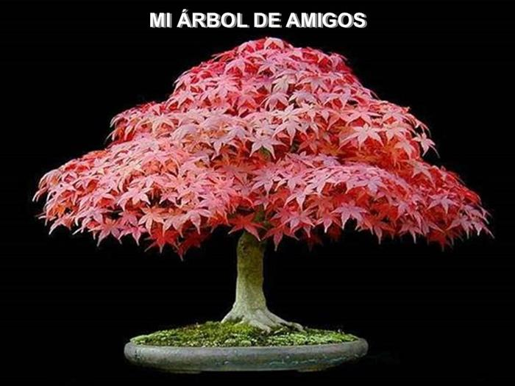

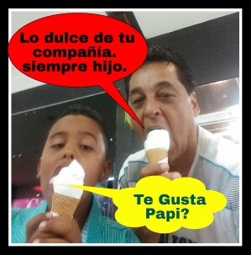
Para ti Santiago Hijo mío, que eres el mejor
Amigo que tengo.
Tu Padre que te quiere.
Carlos Anel.

Slide 2
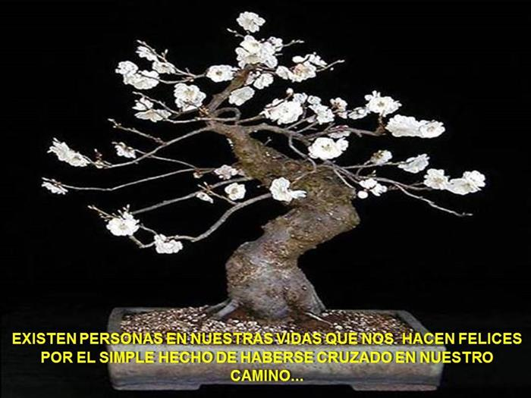

Slide 3


Slide 4


Slide 5
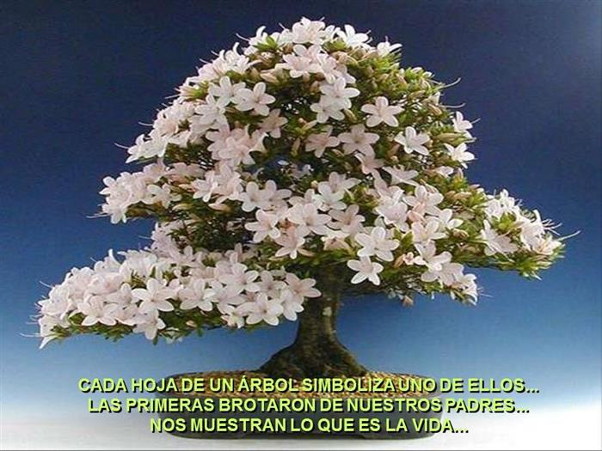

Slide 6


Slide 7
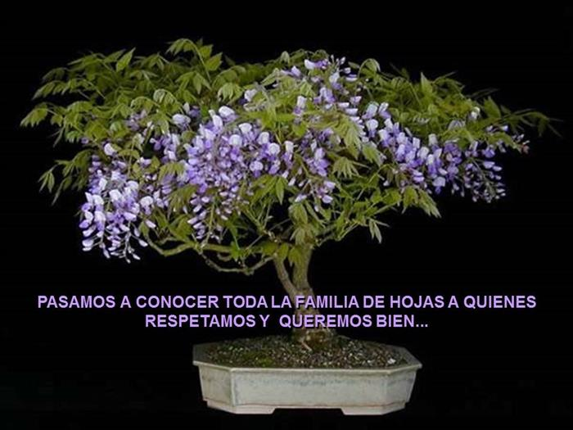

Slide 8
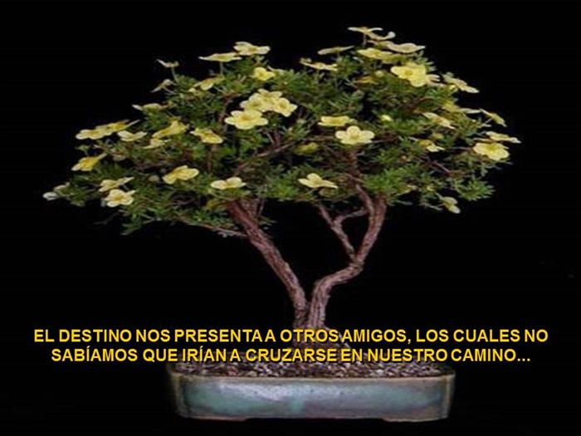

Slide 9
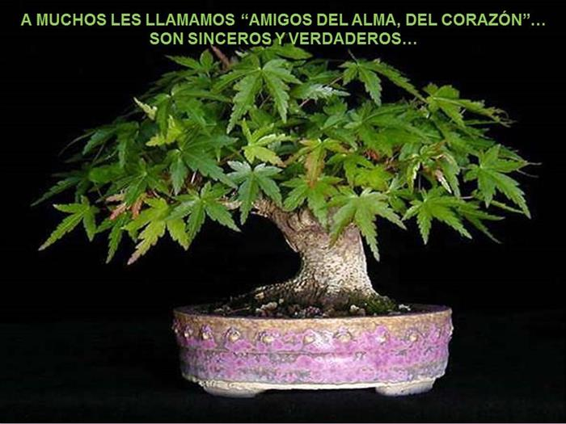

Slide 10
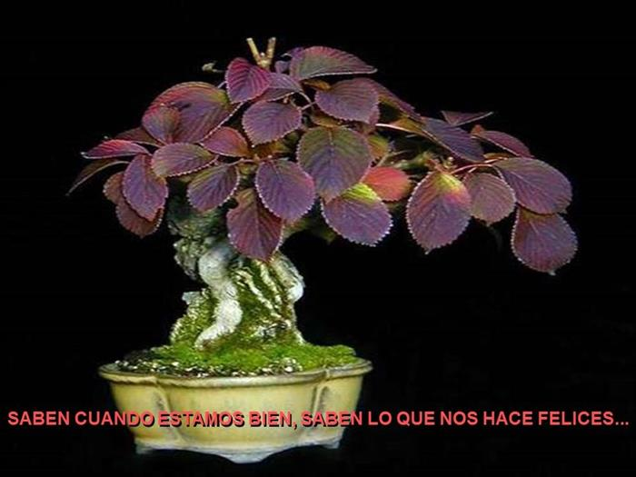

Slide 11
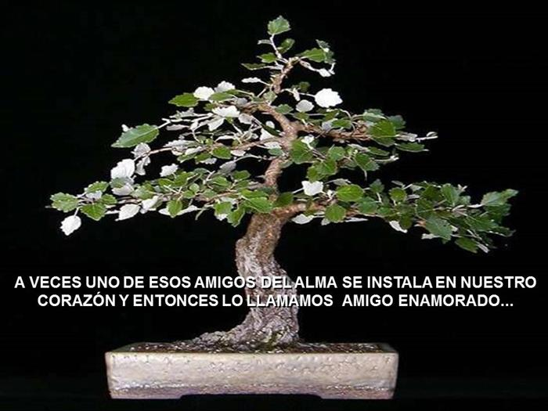

Slide 12
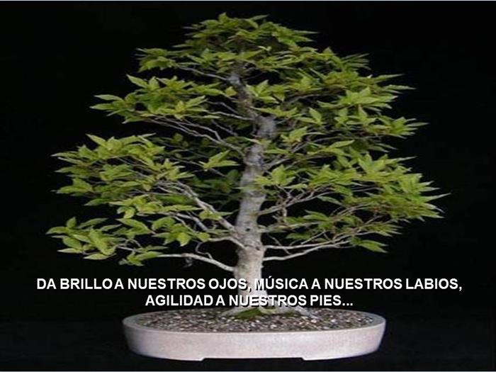

Slide 13
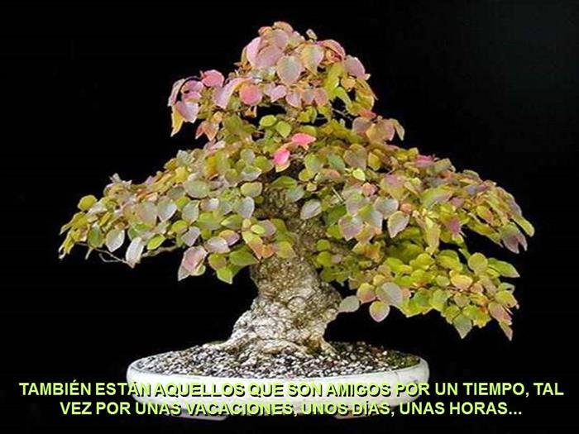

Slide 14
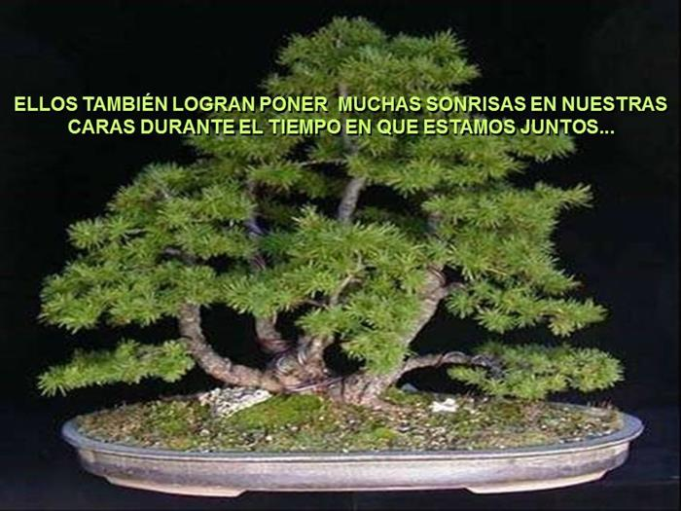

Slide 15
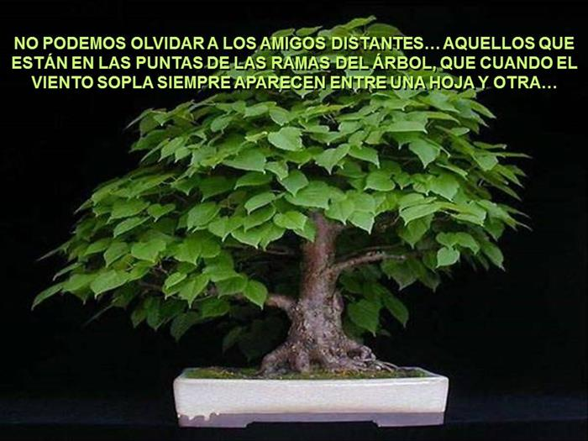

Slide 16
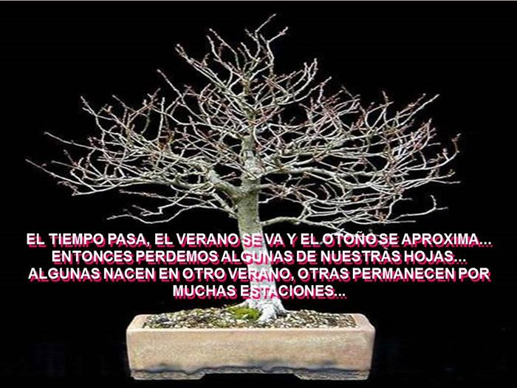

Slide 17
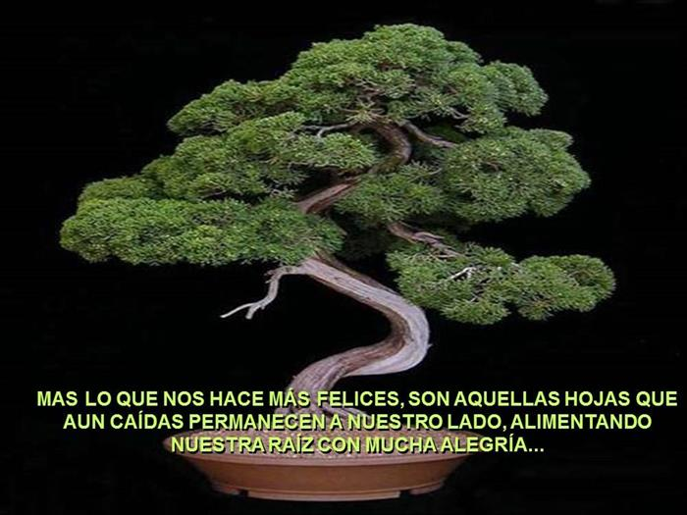

Slide 18
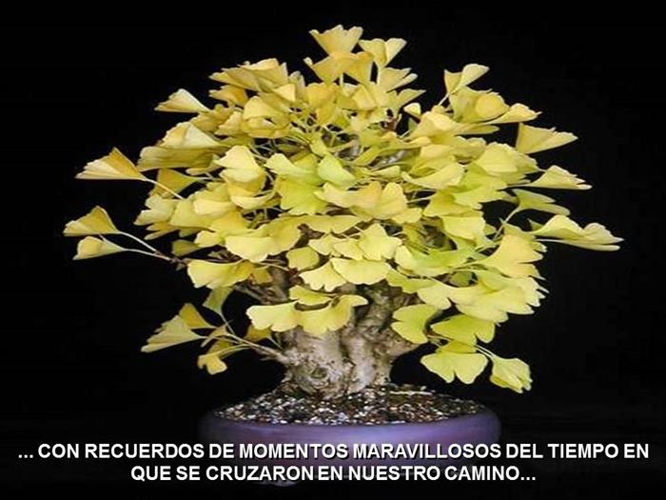

Slide 19
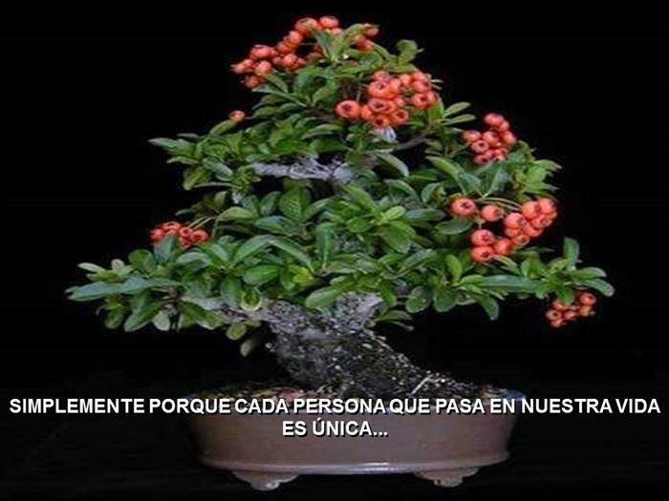

Slide 20
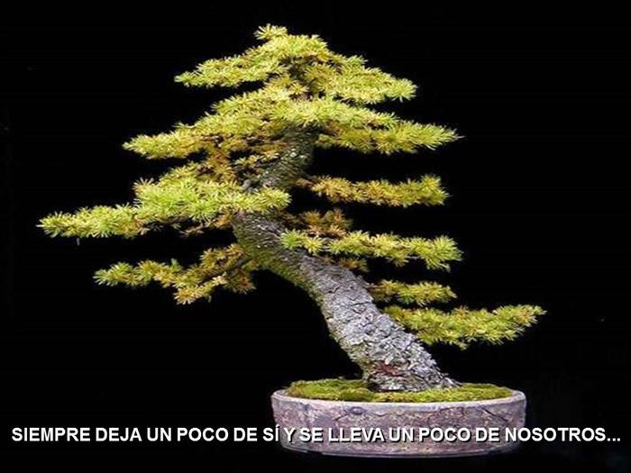

Slide 21
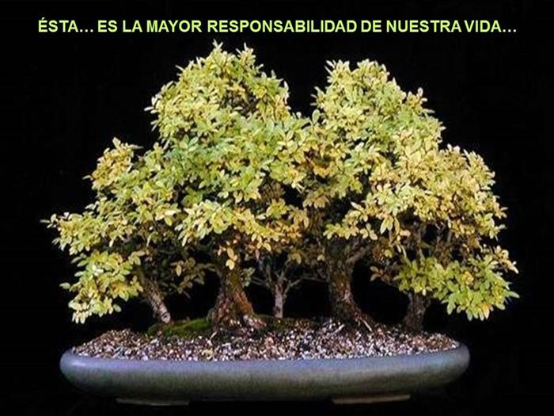

Slide 22
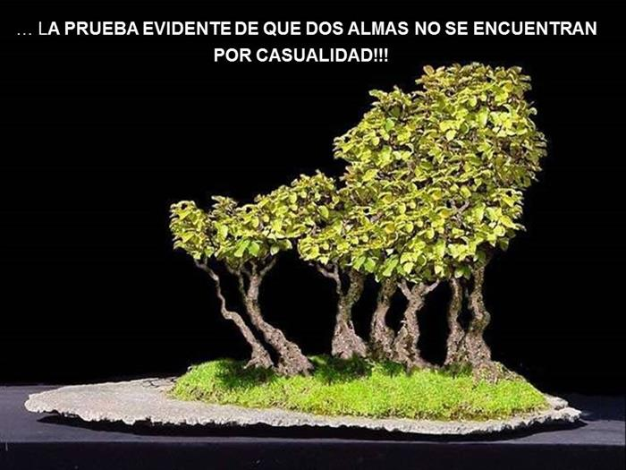

Slide 23
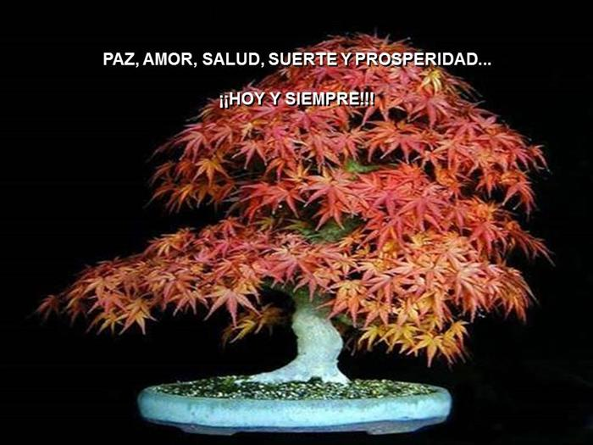

Slide 24
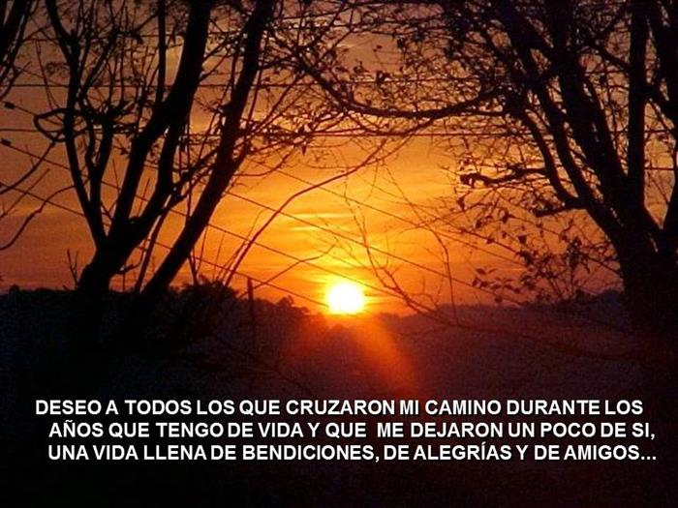
Para todos mis amigos que son las hojas de mi árbol y que me acompañan en todo momento.
Gracias por estar siempre apoyándome y dándome esa fuerza.
Carlos Anel. canelfree@yahoo.com

Slide 25







¿Te ha gustado?
Puedes ver más entrando
Aquí
Además puedes recibir powerpoints en tu correo electrónico suscribiéndote aquí:

